Slide 1

МАСТЕР-КЛАСС
Компьютерные и электронно-дидактические игры:
-развивают умственные способности,
-воспитывают волевые качества,
-способствуют приспособлению к жизни в современном мире высоких технологий.

Slide 2



МАСТЕР-КЛАСС
Компьютерные и электронно-дидактические игры:
-развивают умственные способности,
-воспитывают волевые качества, -способствуют приспособлению к жизни в современном мире высоких технологий.

Slide 3
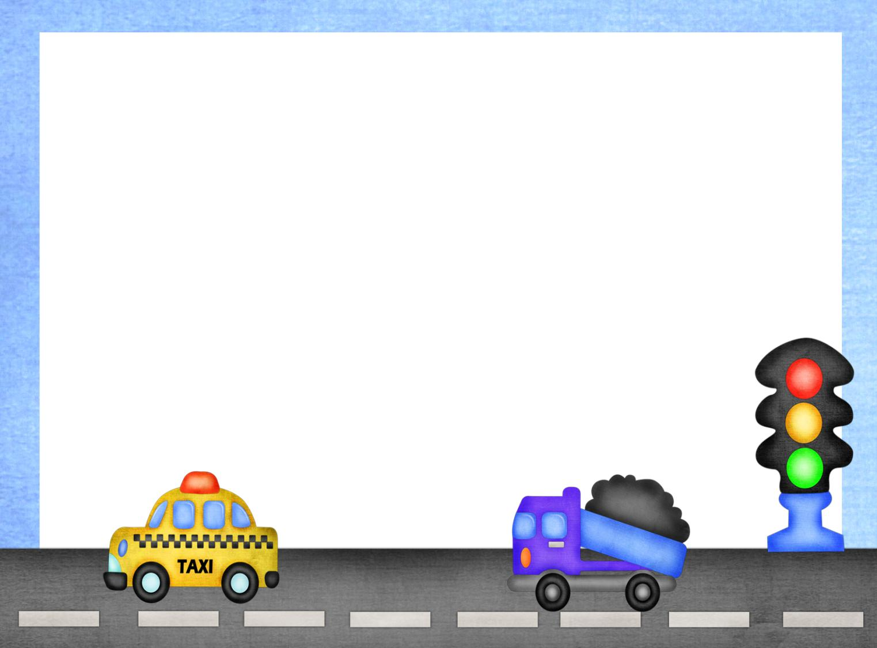
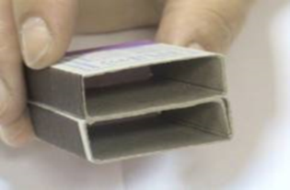
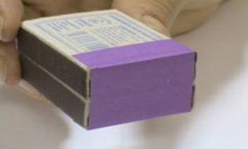
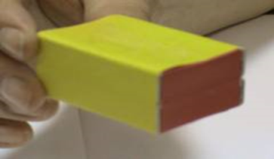
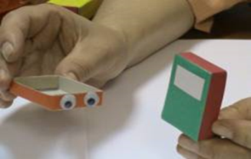
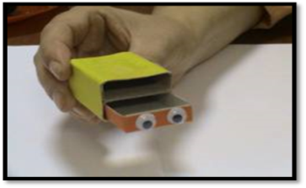
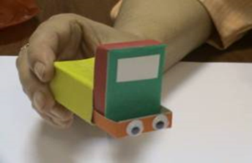
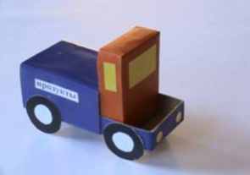
Порядок изготовления машины

Slide 4

Родители – образец для подражания!!!
Помните:
Дорога не терпит шалости, наказывает без жалости.
Спасибо за внимание!!!

